Slide 1
Uvod u veb i internet tehnologije

Slide 2
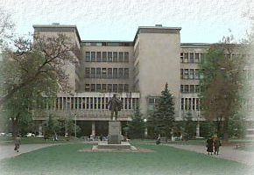
Mreža, slojevi, protokoli

Slide 3
Slojevi kod računarskih mreža

Slide 4
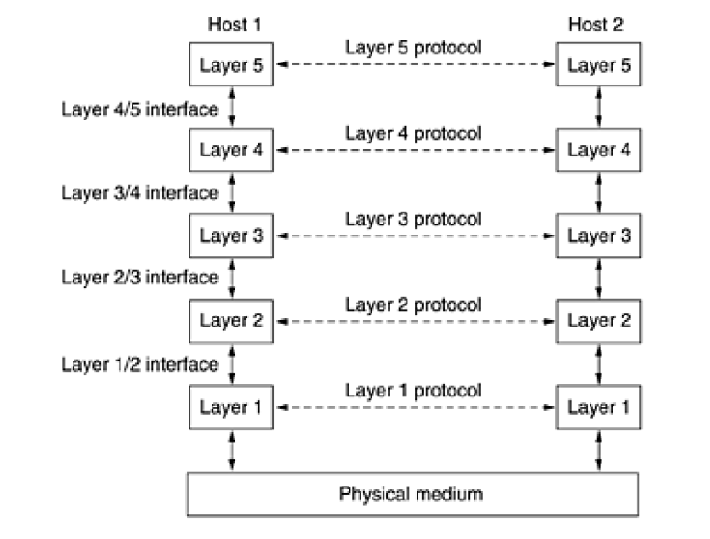
Slojevitost mreža
Prikaz komunikacije i protokola komunikacije

Slide 5
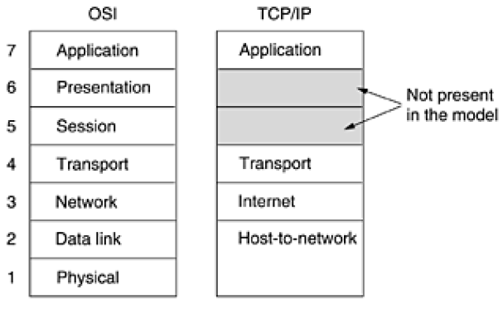
Slojevitost mreža (2)
Istorijski, mreže se obično posmatraju u okviru dva referentna modela:
OSI model (Open Systems Interconnection) sa 7 slojeva, standardizovan od strane ISO
TCP/IP model sa 4 sloja, prisutan u okviru Interneta

Slide 6
Slojevi TCP/IP modela
Sledi opis uloga najznačajnijih slojeva u okviru TCP/IP modela:
Sloj „host-prema-mreži“ ili „pristup mreži“ („host-to-network“ layer) obezbeđuje kanal komunikacije na najnižem nivou
Međumrežni sloj (internet layer) - bavi se povezivanjem više računara u mrežu
Transportni sloj (transport layer) - ima zadatak da prihvata podatke sa viših slojeva, deli ih na manje jedinice (pakete), šalje te pakete na odredište korišćenjem nižih slojeva
Aplikacioni sloj (application layer) - definiše protokole koje direktno koriste korisničke aplikacije u okviru svoje komunikacije

Slide 7
Protokoli i slojevi
OSI sloj | TCP/IP sloj | Jedinica | Protokol
aplikativni sloj (mrežni procesi vezani za aplikaciju) | aplikativni sloj | podatak | HTTP, FTP, Telnet, DNS, DHCP, POP/SMTP, NNTP
sloj prezentacije (enkripcija i kodiranje podataka) |  | podatak | MIME, TLS, SSL
sloj sesije (uspostavljanje sesije krajnjih korisnika) |  | podatak | SSH, Named Pipes, PPTP
transportni sloj (veza, pouzdanost, transport) | transportni sloj | segment datatgram | TCP, UDP, SCTP, DCCP
mrežni sloj (logičko adresiranje i rutiranje) | međumrežni sloj | paket | IP (IPv4, IPv6), ICMP, ARP, RARP
sloj veze podataka (fizičko adresiranje, pristup medijumu) | sloj pristupa mreži | okvir | PPP, HDLC, Frame Relay
fizički sloj (prenos signala) |  | bit | Token Ring, RS-232, T1, E1, POTS, OTN, DSL, 802.11a/b/g/n PHY, 802.15.x PHY, Ethernet, USB, Bluetooth, Firewire (IEEE 1394)

Slide 8
Zahvalnica
Delovi materijala ove prezentacije su preuzeti iz:
Skripte iz predmeta Uvod u veb i internet tehnologije, na Matematičkom fakultetu Univeziteta u Beogradu, autor prof. dr Filip Marić
Prezentacija iz predmeta Uvod u veb i internet tehnologije, na Matematičkom fakultetu Univeziteta u Beogradu, autor dr Vesna Marinković
Skripte iz predmeta Informatika na Univerzitetu Milano Bicocca, autor dr Dario Pescini

